Slide 1
Míry nezaměstnanosti
Dvě míry nezaměstnanosti:
Míra registrované nezaměstnanosti (MPSV) = poměr lidí zaregistrovaných na úřadech práce (kteří jsou dosažitelní) ku pracovní síle (zaměstnaní+nezaměstnaní)
  není mezinárodně porovnatelná, neboť odráží národní specifika trhu práce
  každý členský stát má například jiný systém podpory v nezaměstnanosti – odlišně definovaní nezaměstnaní
  Míra registrované nezaměstnanosti - každý měsíc, i za okresy a obce
Obecná míra nezaměstnanosti (ČSÚ)
  nezaměstnaný = splňuje zároveň tři podmínky (podle definice ILO): počítá s nedosažitelnými
    1) není zaměstnán; 2) aktivně hledá práci a 3) je připraven k nástupu do práce (nejpozději do 14 dnů).
  Výběrové šetření pracovních sil (VŠPS)
  Eurostat nepřebírá obecnou míru nezaměstnanosti, kterou samostatně zveřejňují jednotlivé národní statistické instituce, ale využívá jejich zdrojová data (z výběrových šetření) pro vlastní výpočet = mezinárodní srovnatelnost
  Proč přebírá zdrojová data ?
    ČSÚ - nezaměstnaní - skupina 15letí a starší - Eurostat omezuje horní věkovou hranici na 74 let
    Eurostat publikuje obecnou míru nezaměstnanosti na regionální úrovni pouze jednou ročně - ke konci následujícího roku
    Český statistický úřad - každé čtvrtletí - data jsou dostupná za celou ČR, regiony soudržnosti a jednotlivé kraje

Slide 2
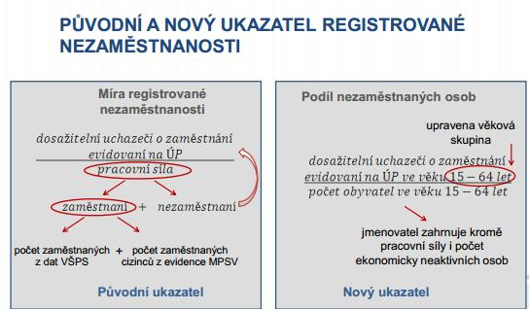
Nový ukazatel – registrovaná míra nezaměstnanosti – MPSV
Původní ukazatel srovnává
počet dosažitelných uchazečů o zaměstnání dle evidence pracovišť ÚP ČR s pracovní silou
(zaměstnané, tak nezaměstnané osoby - nikoli ekonomicky neaktivní)
zdroje dat pro tento jmenovatel (pracovní síla) jsou odlišné - dosažitelní uchazeči o zaměstnání jsou bráni z evidence ÚP ČR, zaměstnané osoby jsou vzaty z dat VŠPS.
Nový ukazatel
podíl nezaměstnaných osob na obyvatelstvu ve věku 15 – 64 let
čitatel (tj. počet evidovaných lidí bez práce) zůstává nezměněn - přizpůsobena věková skupina jmenovateli (15 – 64 let).
jmenovatel - pracovní síla nahrazena celkovým počtem obyvatel v tomto věku z bilance obyvatel
data z tohoto zdroje – do úrovně obcí.
nový ukazatel bude vyjadřovat podíl nezaměstnaných ze všech obyvatel v daném věku, zatímco míra nezaměstnanosti poměřuje uchazeče o zaměstnání pouze k ekonomicky aktivním osobám, což je obtížněji interpretovatelné

Slide 3
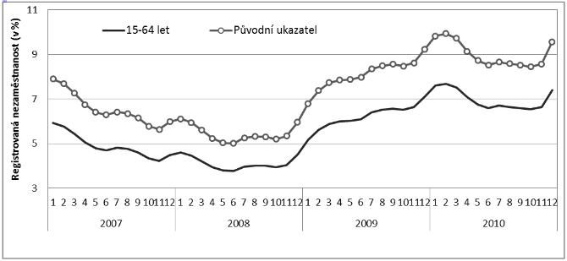
Původní X nová míra nezaměstnanosti
Zdroj: http://www.mpsv.cz/files/clanky/13856/tz_071112a.pdf

Slide 4
Cvičení 8 - obraz okresu 24.4.- 1.5.
V rámci tohoto cvičení se pokuste vytvořit jednoduchý „mediální“ a „kulturní“ obraz území vašeho okresu. Zadání je specifikováno pouze rámcově - opřete se o vlastní tvořivost a invenci.
U mediálního obrazu – zaměřte se na média s celorepublikovým a větším prostorovým dosahem (tzn. celá ČR, Evropa, svět – deníky, cestovatelské servery, zájmová sdružení atd.). Vyhledávejte informace týkající se území vašeho okresu (tedy i jeho částí - obcí, měst, chráněných území, významných zaměstnavatelů apod.). Na základě získaných informací se pokuste vytvořit a popsat takový obraz území okresu, jaký by si o něm člověk mohl vytvořit, pokud bude mít k dispozici pouze médii zprostředkované informace. Takto vytvořený obraz vlastními slovy dále komentujte, a to zejména v tom smyslu, jestli a do jaké míry je podle vás zkreslený.
U kulturního obrazu – částečně můžete vycházet z informací získaných v předcházející části cvičení. Doplňte ale i další zdroje – např. literaturu, písně nebo obrazy související s územím okresu, média s regionálním rozsahem, uveřejněné rozhovory s místními obyvateli a osobnostmi apod. Cílem je vytvoření „obrazu“ místní kultury a jejich (případných) odlišností v rámci území okresu – např. místní folklor, zvyklosti, kulturní události. Zamyslete se, jak tyto a další faktory souvisí s regionální identitou obyvatel.
Na závěr komentujte:
• Váš vlastní metodický postup zpracování a důvody tohoto postupu.
• Postupovali byste příště stejným způsobem, nebo jinak? Zdůvodněte proč.
• Jak by podle vás bylo možné postup zkoumání obrazu území dále „vylepšit“- např. pokud byste měli více času, finančních zdrojů apod.?
• Je podle vás okres vhodným prostorovým rámcem pro zkoumání obrazu území? Pokud ne, jaký jiný prostorový rámec (nebo i zcela jiné řešení) byste navrhovali?

Slide 5
Cvičení 9 – Komparace 1.5. – 10.5.
Cílem cvičení je srovnání (komparace) dvou regionů (okresů).
Každá pracovní skupina dostane k dispozici vypracovaná cvičení jiné pracovní.
Provede srovnání dvou okresů z hlediska všech ukazatelů a charakteristik zjišťovaných v rámci předcházejících cvičení (cvičení 3 – cvičení 8)
Srovnání z hlediska nejvýraznějších rozdílů nebo naopak podobností + vlastní komentář (např. kde a proč je situace „lepší“ nebo „horší“). Měla by obsahovat textovou část, tabulky, grafy, obrázky atd.

Slide 6
Cvičení 10 – SRD 8.5 – 17.5.
Vyhledejte jeden nebo dva (podle územního rozsahu) strategické rozvojové dokumenty, týkající se (částí) území vašeho okresu (programy nebo strategie rozvoje obcí, měst, mikroregionů, svazků obcí, MAS …)
Preferujte ty, které z hlediska jejich prostorového zaměření pokrývají co největší část území okresu.
Dokumenty prostudujte – poreferujte:
název dokumentu, pro jaké území je určen, jaký časový rámec řeší, kdo jsou jeho autoři, na čí podnět a za jakým účelem dokument vznikl
analytická část – povšimněte si, jakým způsobem je analyzováno dané území, jak autoři u této analýzy postupovali, v čem jsou podle vás její nedostatky, čím by se dala vylepšit atd.
jaké jsou podle autorů dokumentu silné a slabé stránky (rozvoje) území, jaká identifikovali ohrožení a příležitosti? Souhlasíte s nimi?
návrhová (strategická část) – jaké hlavní priority, cíle, opatření… rozvoje území autoři dokumentu pro dané území stanovují. Souhlasíte s autory? Navrhli nebo doplnili byste nějaké vlastní priority rozvoje?
další názory, připomínky, komentáře týkající se daného dokumentu…
Druhá část cvičení – vyhledejte strategický rozvojový dokument území, kterého je váš okres jednoznačnou součástí (např. kraj) – charakterizujte ho stejně jako v předešlém případě
Třetí část - uveďte váš názor na obsahovou a koncepční provázanost (příp. rozporuplnost) obou dokumentů. Zhodnoťte oba dokumenty v kontextu informací, které jste o regionu (okresu) získali doteď (analýzou a komparací s jiným okresem).
Čtvrtá část – pokuste se vytvořit vlastní jednoduchou koncepci strategie rozvoje území vašeho okresu (jako celku) na příštích 10 až 20 let. Zaměřte se na určení silných a slabých stránek, příležitostí, ohrožení, cílů a priorit dalšího rozvoje.

